Slide 1
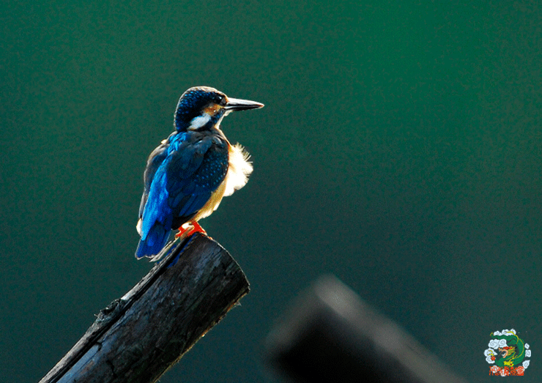
翠鸟

Slide 2
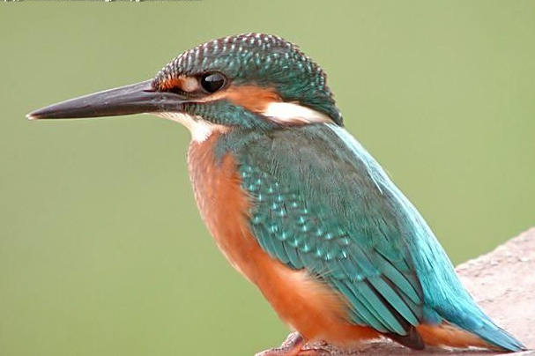
翠 鸟
翠鸟，又叫翡翠。它全身翠蓝色，腹面棕色，平时以直挺姿势，栖息在水旁，很长时间一动不动，等待鱼虾游过。每当看到鱼虾，立刻以迅速凶猛的姿势，直扑水中，用嘴捕取。翠鸟的巢常筑在田野堤岸的砂土中，掘成隧道，深为60厘米左右。翠鸟的翠羽由于折光缘故，闪闪发光。中国的翠鸟有 3种：斑头翠鸟、蓝耳翠鸟和普通翠鸟。最后一种常见，分布也广。

Slide 3
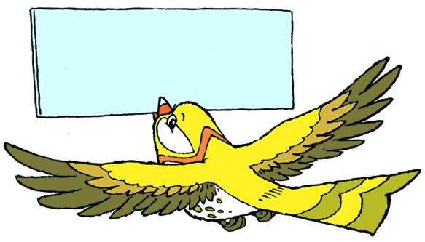
合 作 交 流
第一自然段:
第二自然段:
第三自然段:
第四自然段:
第五自然段:
翠鸟的颜色鲜艳、小巧玲珑。
翠鸟鸣声清脆，爱贴着水面疾飞。
翠鸟捕鱼时动作迅速、敏捷。
翠鸟的家在陡峭的石壁上。
“我们”把翠鸟当成朋友。

Slide 4
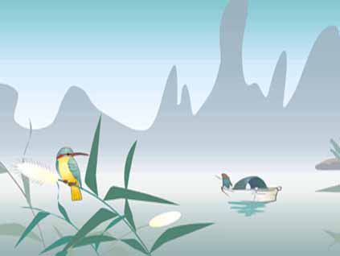
生字学习
停 苇
秆 绣
腹 褐
脱
（tíng）
（停住）
（wěi）
（芦苇）
（gǎn）
(苇秆)
（xiù）
（绣花）
（fù）
（腹部）
（褐色）
（hè）
（tuō）
（逃脱）

Slide 5
（锐利）
锐 蹬
箭 叼
漾 饲
翁 逮
（ruì）
（dēng）
（蹬开）
（jiàn）
（火箭）
（diāo）
（叼住）
（yàng）
（荡漾）
（sì）
（饲养）
（wēng）
（渔翁）
（dǎi）
（逮住）

Slide 6
停玲珑等脱
箭叼处陡峭

Slide 7
翠鸟 苇秆 腹部
衬衫 透亮 又尖又长
清脆 疾飞 一眨眼
泡泡 逃脱 饲养
渔翁 石壁 打消 念头

Slide 8
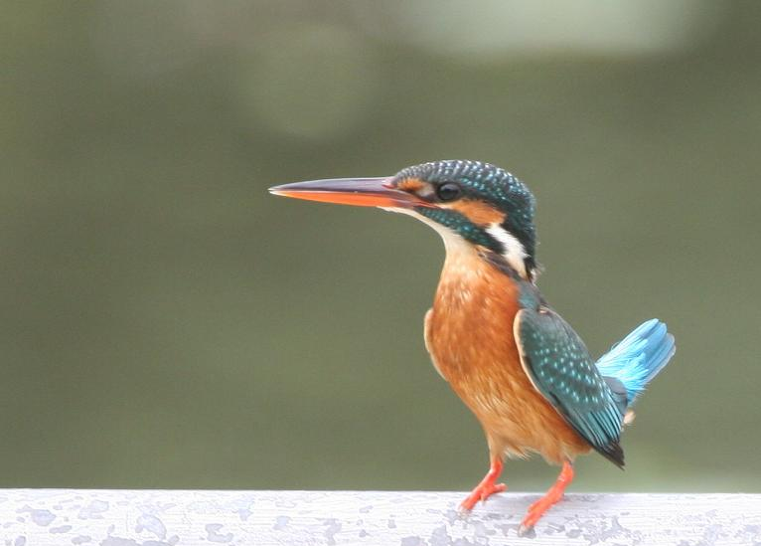
外形特点
1 .课文是从哪几个方面描写了翠鸟的外形呢？作者又是怎样把翠鸟的颜色写具体的？
头上：橄榄色头巾，翠绿色花纹。
背上：浅绿色的外衣。
腹部：赤褐色的衬衫。

Slide 9
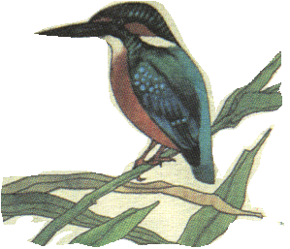
(橄榄色)
（ ）的眼睛
透亮灵活
（ ）的羽毛
浅绿色
（ ）的嘴
又尖又长
(赤褐色)
红色
（ ）的爪子

Slide 10
它的颜色非常鲜艳。头上的羽毛像橄榄色的头巾，绣满了翠绿色的花纹。背上的羽毛像浅绿色的外衣。腹部的羽毛像赤褐色的衬衫。

Slide 11
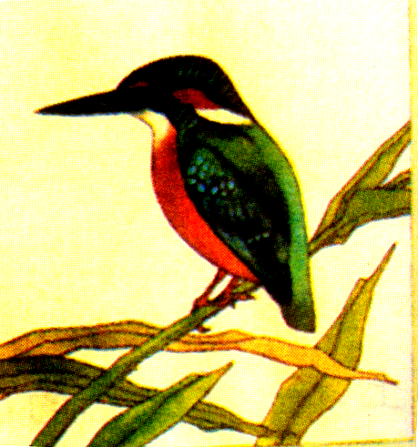
羽毛
爪子
腹部的羽毛 衬衫
头上的羽毛 头巾
把 比作
背上的羽毛 外衣
把 比作
把 比作
眼睛、嘴
抓住事物的特点按顺序进行观察的方法。

Slide 12
外形特点
2.联系上文，理解“鲜艳”的意思。
（形容颜色又鲜明又美丽。 ）
3.思考：为什么作者用“头巾” “外衣”“衬衫”来打比方？体现了作者怎样的一种感情？
（对翠鸟的喜爱之情。）

Slide 13
外形特点
4.“小巧玲珑”是什么意思？哪些地方能看出它小巧玲珑？
小巧玲珑：形容又小又灵巧精致。
眼：透亮灵活。
嘴：又尖又长。

Slide 14
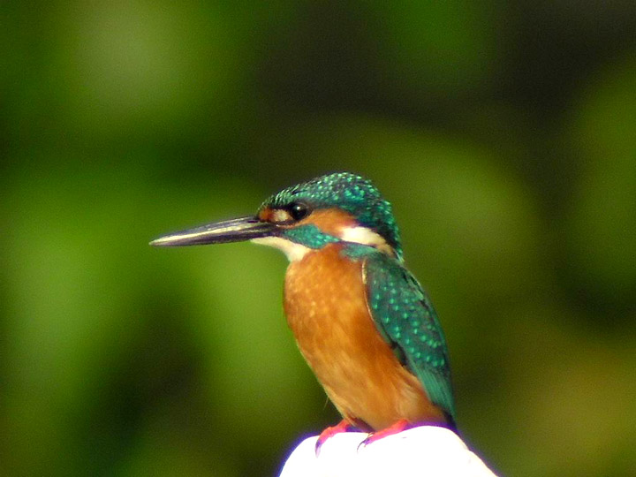
通过我们的认真观察，我们知道了这只鸟的外形特点。
爪子：头上：
背上：腹部：眼睛：嘴巴：
红 色
橄榄色
翠绿色
浅绿色
赤褐色
透亮灵活
又尖又长

Slide 15
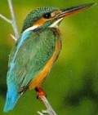
一、填空：
1、头上的羽毛像（ ）。
2、背上的羽毛像（ ）。
3、腹部的羽毛像（ ）。
上面这三句话是（ ）句。
4、翠鸟小巧玲珑：
一双（ ）的 眼睛下面，
长着一张（ ）的嘴。
橄榄色的头巾
浅褐色的外衣
赤褐色的衬衫
比喻
透亮灵活
又长又尖

Slide 16

阅读片段，回答问题。
它的颜色非常鲜艳。头上的羽毛
像橄榄色的头巾，绣满翠绿色的花纹。背
上的羽毛像浅绿色的外衣。腹部的羽毛像
赤褐色的衬衫。
（1）这段话共有（ ）句。
（2）这段话是按照（ ）的顺序来写的。
（3）这段话是围绕哪一句来写的？
4
从 上 到下
它的颜色非常鲜艳。

Slide 17
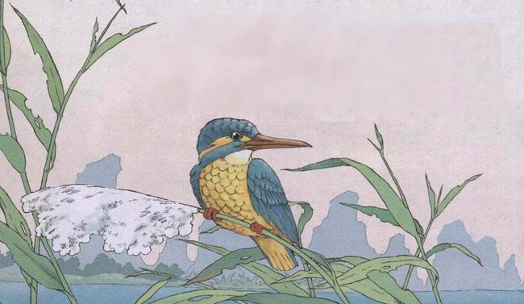
活动特点
第一句：动作敏捷
“翠鸟鸣声清脆，爱贴着水面疾飞。才见它飞起，一眨眼，它又轻轻地停在苇秆上了。”
这句话表现了翠鸟行动迅速而敏捷的特点。翠鸟在“疾飞”中，眨眼间“轻轻地停在”细软的苇秆上。在“疾飞”与“轻停”的联系中，“敏捷”便显露出来。这里一是讲翠鸟飞得低而快，二是讲停得急而轻。

Slide 18
活动特点
第二句：专心机警
“它一动不动地注视着泛着微波的水面，等待游到水面上来的小鱼。”
“一动不动” “注视” “等待”这些词语表现了翠鸟捉鱼时另一个特点是等待小鱼时非常专注。

Slide 19
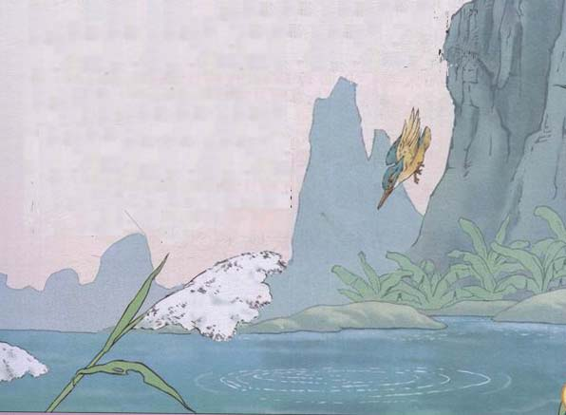
捉鱼过程
“尽管小鱼是那样机灵，只悄悄地把头露出水面来吹了个小泡泡，可还是难以逃脱翠鸟锐利的眼睛。”
课文先说小鱼非常“机灵”，再说“还是难以逃脱”。这样写有什么作用？
这说明翠鸟的目光锐利极了，课文中的“锐利”指翠鸟的感觉非常灵敏。

Slide 20
捉鱼过程
翠鸟（ ）苇秆，（ ）过去，（ ）那条小鱼，（ ）水面往远处（ ）。
这句话活灵活现地再现了翠鸟捉鱼的经过。括号里的词语是翠鸟捉鱼时一连串的动作，都是在一瞬间进行的，甚至连机灵的小鱼都没有反应过来。说明翠鸟捉鱼的动作熟练、连贯、毫不犹豫，而且从未落空。
蹬开
像箭一样飞
叼起
贴着
飞走了

Slide 21
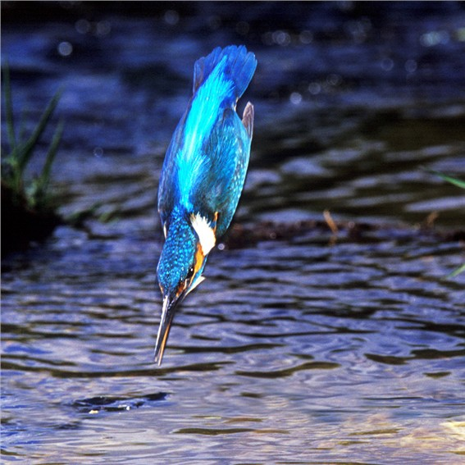
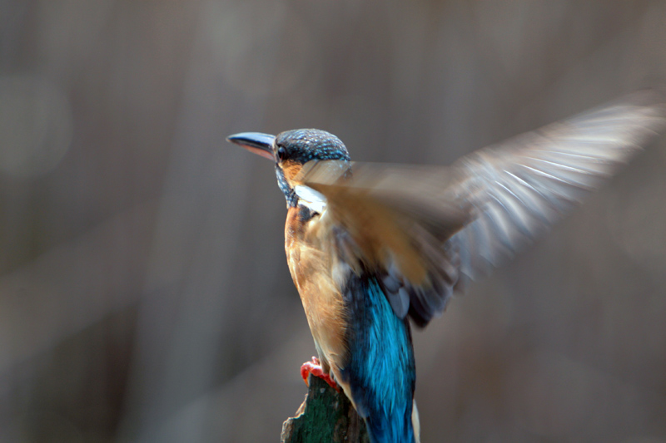
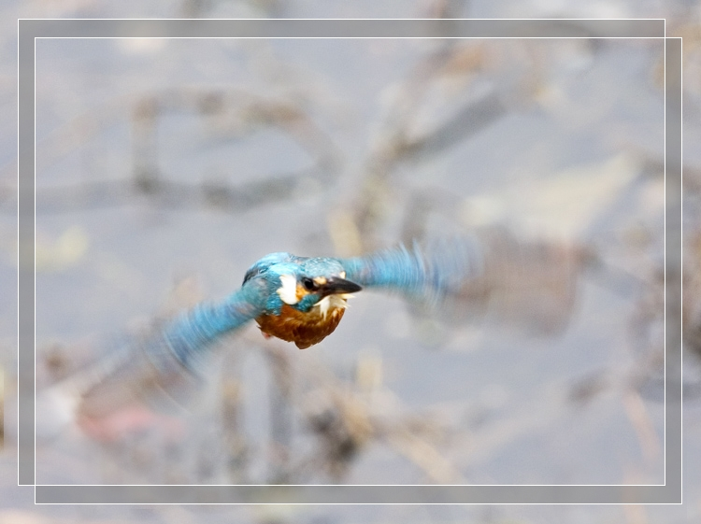
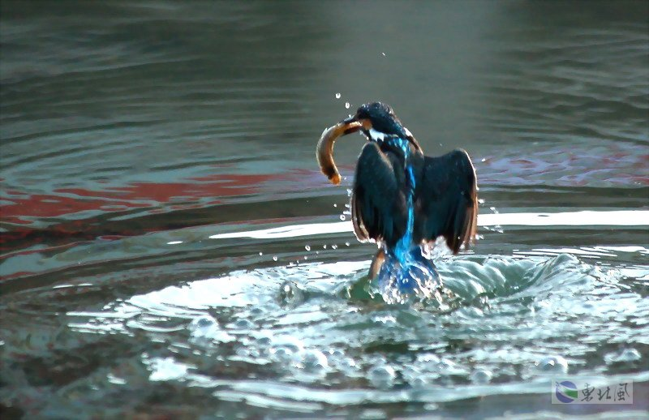
像箭一样
蹬开
疾飞
叼起

Slide 22
说说翠鸟捉鱼的本领与它的外形有什么关系？
（1 ）翠鸟为什么能停在苇秆上“一动不动地注视着泛着微波的水面”？
（2 ）翠鸟为什么目光“锐利”，能发现机灵的小鱼？
（3 ）翠鸟为什么能在疾飞中叼起水中的小鱼？
（4 ）翠鸟为什么能贴着水面低飞？
总结：
（因为它有一双能
“紧紧抓住苇秆”的小爪子。）
（因为它有一双“透亮灵活”的眼睛。）
（因为它有一张“又尖又长”的嘴。）
（那是因为它“小巧玲珑”。）
翠鸟捉鱼的本领是由它的外形决定的，
并且是由各部分的特点整体发挥作用的结果。

Slide 23
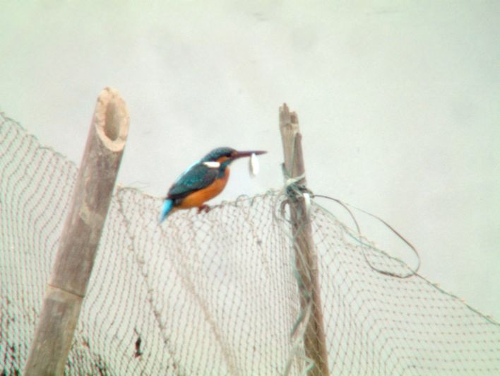
保护翠鸟
1 .在欣赏了翠鸟美丽的外形和捉鱼的精彩表演之后，你会产生什么想法呢？
2 .但这种想法可能吗？
3 .于是，我们只能……
4 .假如你有机会接近甚至捉到了翠鸟，你该怎么办？
“真想捉一只翠鸟来饲养”强调“真想”，感受那种非常喜爱、迫不及待的心情。
不可能。
从“远远地看着”“希望它……多停一会儿”中感受对翠鸟的喜爱。

Slide 24
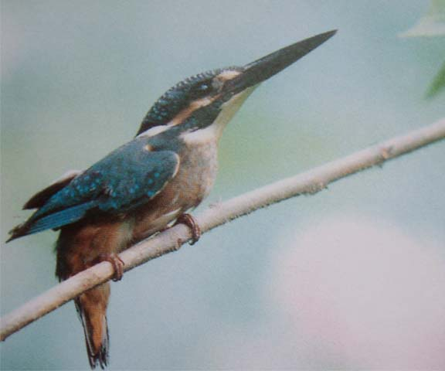
巩固训练
比较下面的句子，看看哪句话用得好，好在哪里？
①一眨眼，翠鸟又轻轻地停在苇秆上了。
②一会儿，翠鸟又站在苇秆上了。
①翠鸟鸣声清脆，爱贴着水面飞。
②翠鸟鸣声清脆，爱贴着水面疾飞。
①翠鸟蹬开苇秆，很快的飞过去。
②翠鸟蹬开苇秆，像箭一样飞过去。
①它一动不动地看着泛着微波的水面。
②它一动不动地注视着泛着微波的水面。

Slide 25
我们真想捉一只翠鸟来饲养。老渔翁看了看我们说：“孩子们，你们知道翠鸟的家在哪里？沿着小溪上去，在那陡峭的石壁上。它从那么远的地方飞到这里来，是要和你们做朋友的呀！”
我们的脸有些发红，打消了这个念头。在翠鸟飞来的时候，我们远远地看着它那美丽的羽毛，希望它在苇秆上多停一会儿。
我们真想捉一只翠鸟来饲养。老渔翁看了看我们说：“孩子们，你们知道翠鸟的家在哪里？沿着小溪上去，在那陡峭的石壁上。它从那么远的地方飞到这里来，是要和你们做朋友的呀！”
我们的脸有些发红，打消了这个念头。在翠鸟飞来的时候，我们远远地看着它那美丽的羽毛，希望它在苇秆上多停一会儿。

Slide 26
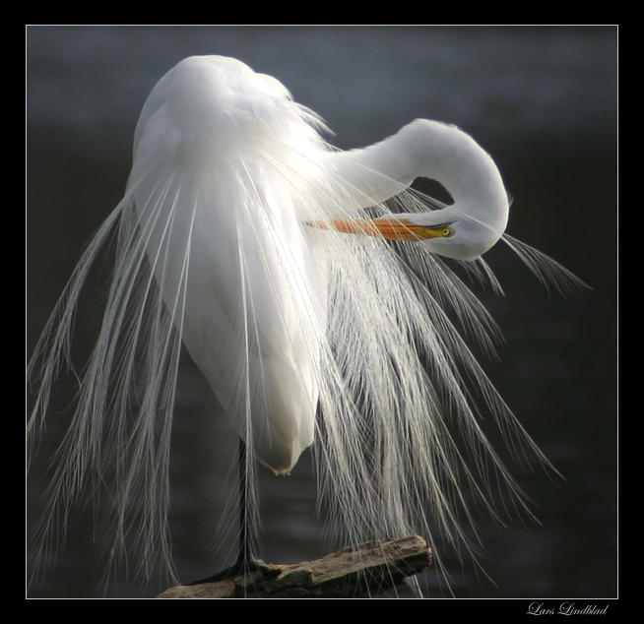
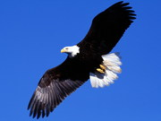
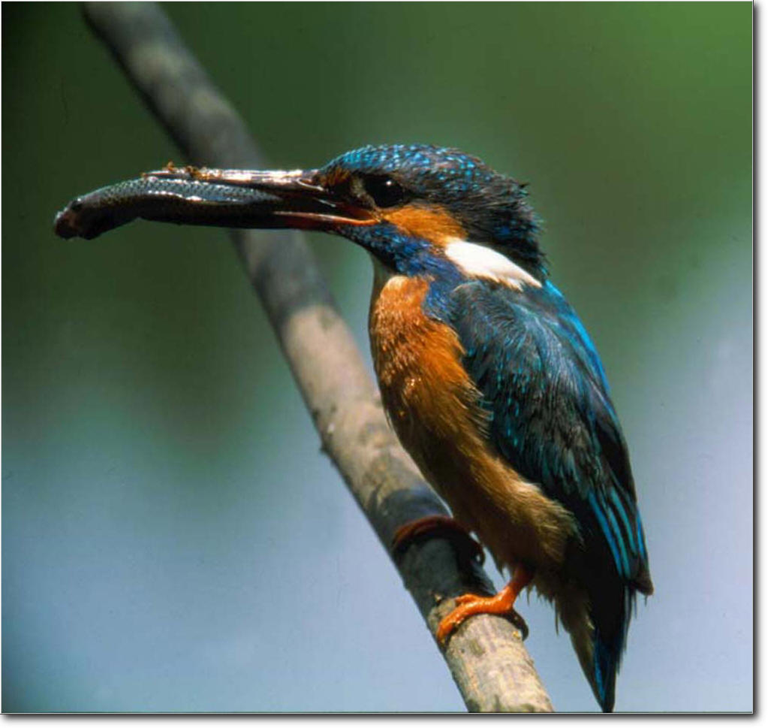
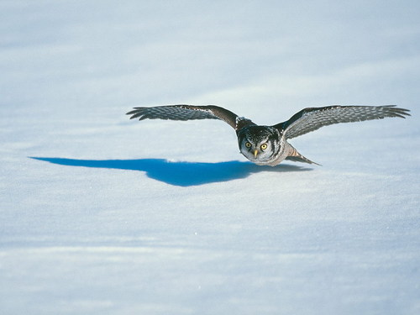
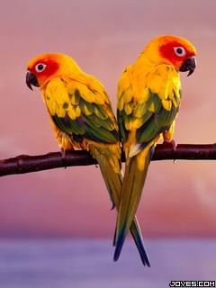
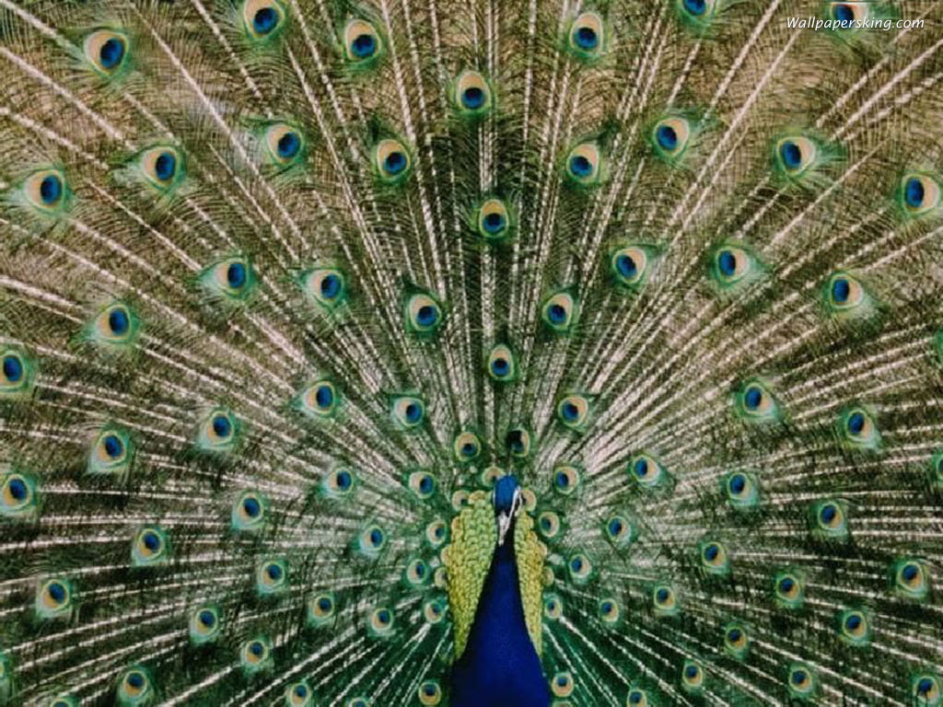
鸟是人类的朋友

Slide 27
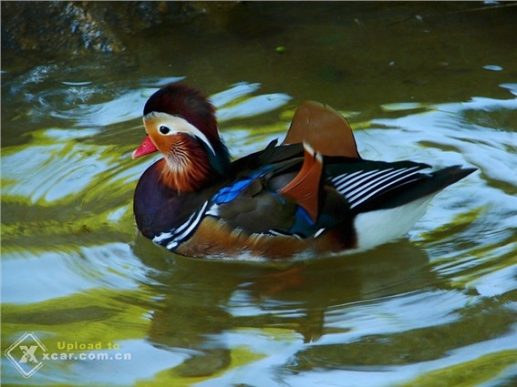
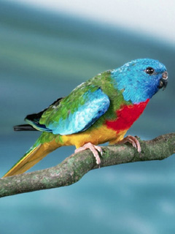
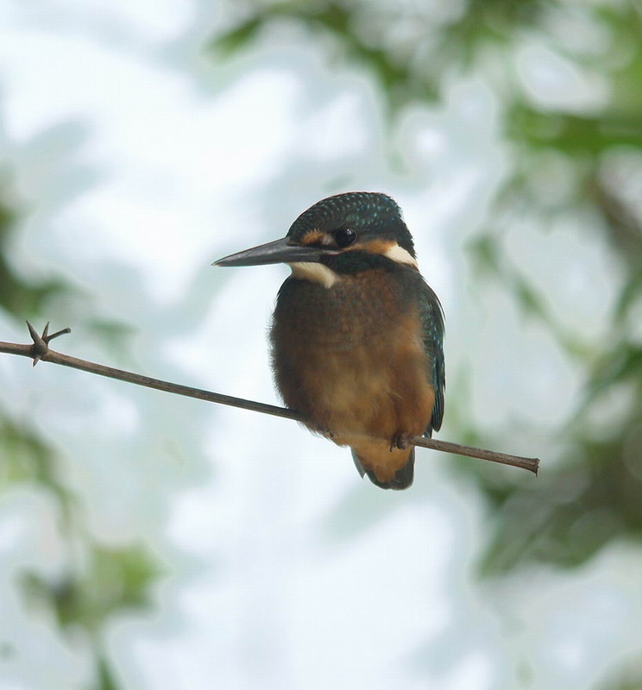

小练笔
你还熟悉哪种鸟类？请动手写一写吧！

Slide 28

选词填空。
贴 飞 叼 蹬
翠鸟（ ）开苇秆，像箭
一样（ ）过去,（ ）起那条小鱼，（ ）着水面往远处（ ）
走了。
蹬
飞
叼
贴
飞

Slide 29
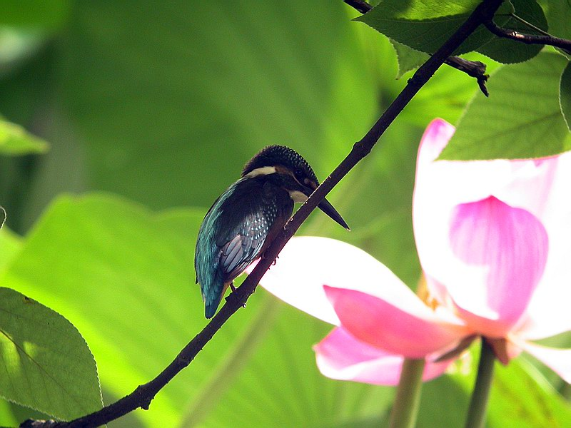

“亲爱的小朋友，知道我为什么在很远的陡峭的石壁上居住吗？请到《十万个为什么》动物篇中寻找答案吧！”

